Slide 1
Власть, бизнес и гражданское общество в ковидно-цифровую эпоху
К теории большого цивилизационного «взрыва».
Д.ф.н, профессор Л.В.ПОЛЯКОВ

Slide 2
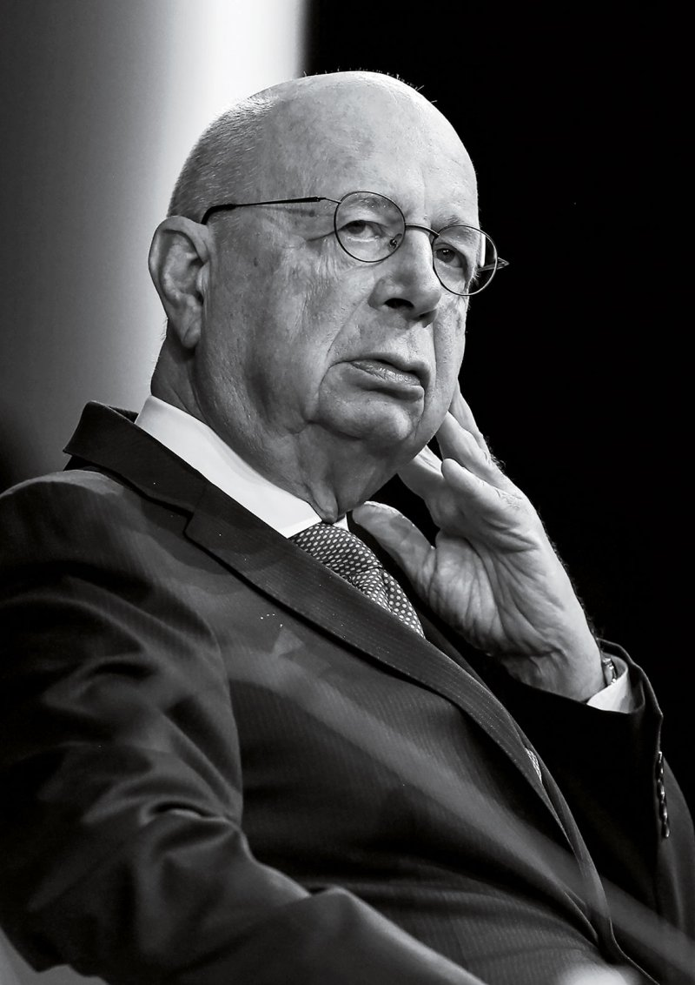
Klaus Schwab. The Fourth Industrial Revolution. WEF. 2016.
«Из множества очень разных и восхитительных вызовов, перед которыми мы стоим сегодня, самый интенсивный и самый важный таков: как понять (и как это понимание оформить) новую технологическую революцию, последствием которой будет ни много, ни мало - трансформация человечества. Мы находимся в начале революции, которая фундаментально изменяет наш образ жизни, нашу работу, наше общение. По своему размаху, объёму и сложности то, что я считаю четвёртой промышленной революцией, никогда ещё не случалось в истории человечества».

Slide 3

Что такое четвёртая промышленная революция?
«Искусственный интеллект, роботизация, интернет вещей, 3D принтер, автомобиль без водителя, нанотехнология, биотехнологии, наука материалов, складирование энергии, квантумный компьютер (7)

Slide 4
Почему это 4-я промышленная революция, а не продолжение третьей
Три основания для того, чтобы считать, что разворачивается именно четвёртая и особая революция:
Быстрота. В отличие от предыдущих революций эта разворачивается по экспоненте, а не линейно. Это происходит от того, что мы живём в многогранном и глубоко взаимосвязанном мире, и фактом является то, что новая технология порождает более новую и обладающую большими возможностями технологию.
Широта и глубина. Она строится на цифровой революции и соединяет множество технологий, которые ведут к беспрецедентному парадигмальному сдвигу в экономике, бизнесе, обществе, в самой человеческой личности. Она меняет не только «что» и «как» в нашей деятельности, но так же и то, «кто» мы есть.
Системный эффект. Она включает трансформацию всех систем в каждой из стран и в отношениях между странами, компаний отраслей промышленности и общества в целом

Slide 5
Базовые тезисы к теории большого цивилизационного «взрыва»
Гипотеза 1.
Первые три промышленные революции совершаются в определённом социально-политическом контексте, а именно – в контексте Просвещения. Триединый лозунг Французской Революции: «Свобода-Равенство-Братство» есть содержательная формула Просвещения, реализуемая поэтапно в ходе исторической эволюции Запада.

Slide 6
Тезис 1. СВОБОДА – БИЗНЕС
Этап первый – требование политической свободы для «третьего сословия» - буржуазии, которая в конечном итоге, реализуется как СВОБОДА предпринимательства, то есть - БИЗНЕСА. Этот этап соответствует первой промышленной революции, которая использовала в качестве энергии воду и пар (1765 – 1870).

Slide 7
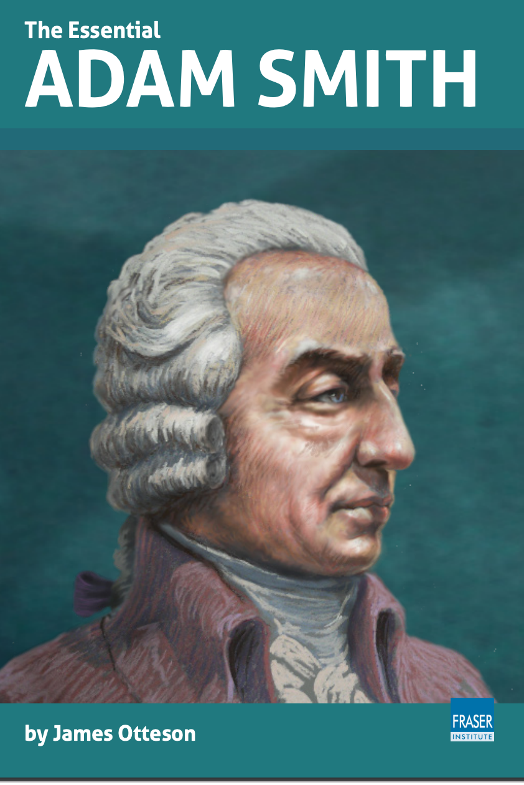
Промышленные революции и социально-политические «сдвиги»
Старт – 1765 г.: Шотландская школа (А.Смит, А.Фергюссон) – СВОБОДА как экономическая категория, свобода БИЗНЕСА (laissez faire, laisse passer). Кульминация – 1789 г. Великая Французская революция. Первая промышленная революция (механизация, уголь, паровые машины). Рождение капитализма.

Slide 8
Тезис 2. РАВЕНСТВО - ГОСУДАРСТВО
Следующий этап – борьба за воплощение принципа РАВЕНСТВА, которая реализуется в форме сначала проектирования (утопии), а затем и создания трёх моделей «идеального» ГОСУДАРСТВА: «коммунизм» - СССР (1917 – 1991); «фашизм» - Италия (1922 - 1943); «национал-социализм» - Германия (1933 – 1945).
Все три модели строились как альтернативы либеральной демократии и капитализму. Этот этап соответствует второй промышленной революции (1870 – 1969), с её новым источником энергии – электричеством. И с её центральным изобретением – конвейерным производством.
У Ленина социалистическое государство прямо отождествляется с «фабрикой», а формула «идеального государства» ещё более красноречива: «Коммунизм есть советская власть + электрификация всей страны».

Slide 9

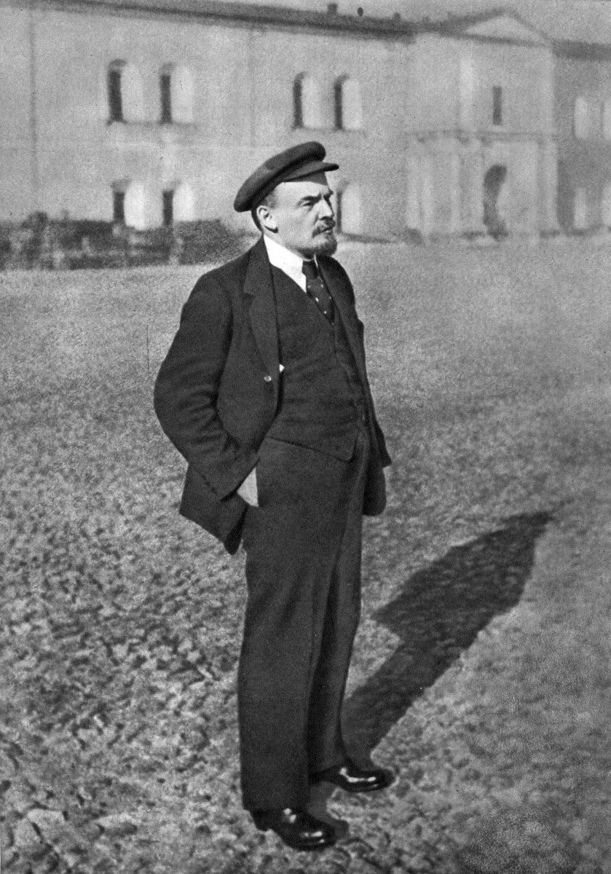
Промышленные революции и социально-политические «сдвиги»
Учет и контроль - вот главное, что требуется для "налажения", для правильного функционирования первой фазы коммунистического общества. Все граждане превращаются здесь в служащих по найму у государства, каковым являются вооруженные рабочие. Все граждане становятся служащими и рабочими одного всенародного, государственного "синдиката”.
Всё общество будет одной конторой и одной фабрикой с равенством труда и равенством платы.
В.И.Ленин. Государство и революция

Slide 10
Тезис 3. БРАТСТВО – ГРАЖДАНСКОЕ ОБЩЕСТВО
Третья промышленная революция коррелирует с попытками воплотить в жизнь последнюю составляющую триединого лозунга Просвещения – БРАТСТВО. Инициаторы этой попытки – молодёжь: американские университетские кампусы, Парижская весна, частично Пражская весна. Третья промышленная революция использует электронику и информационные технологии для автоматизации производства, «высвобождая» человека из сферы конвейерно-рутинного труда. «Освобождённый» человек уходит в свободную от всех морально-цивилизационных ограничений жизнь в «братских общинах»: хиппи - рок, секс, наркотики. Он одинаково отрицает и буржуазное, и коммунистическое государство, возвращаясь, по сути, к бакунинскому анархизму. И это – попытка реализации идеала, который можно определить как «ГРАЖДАНСКОЕ ОБЩЕСТВО».

Slide 11
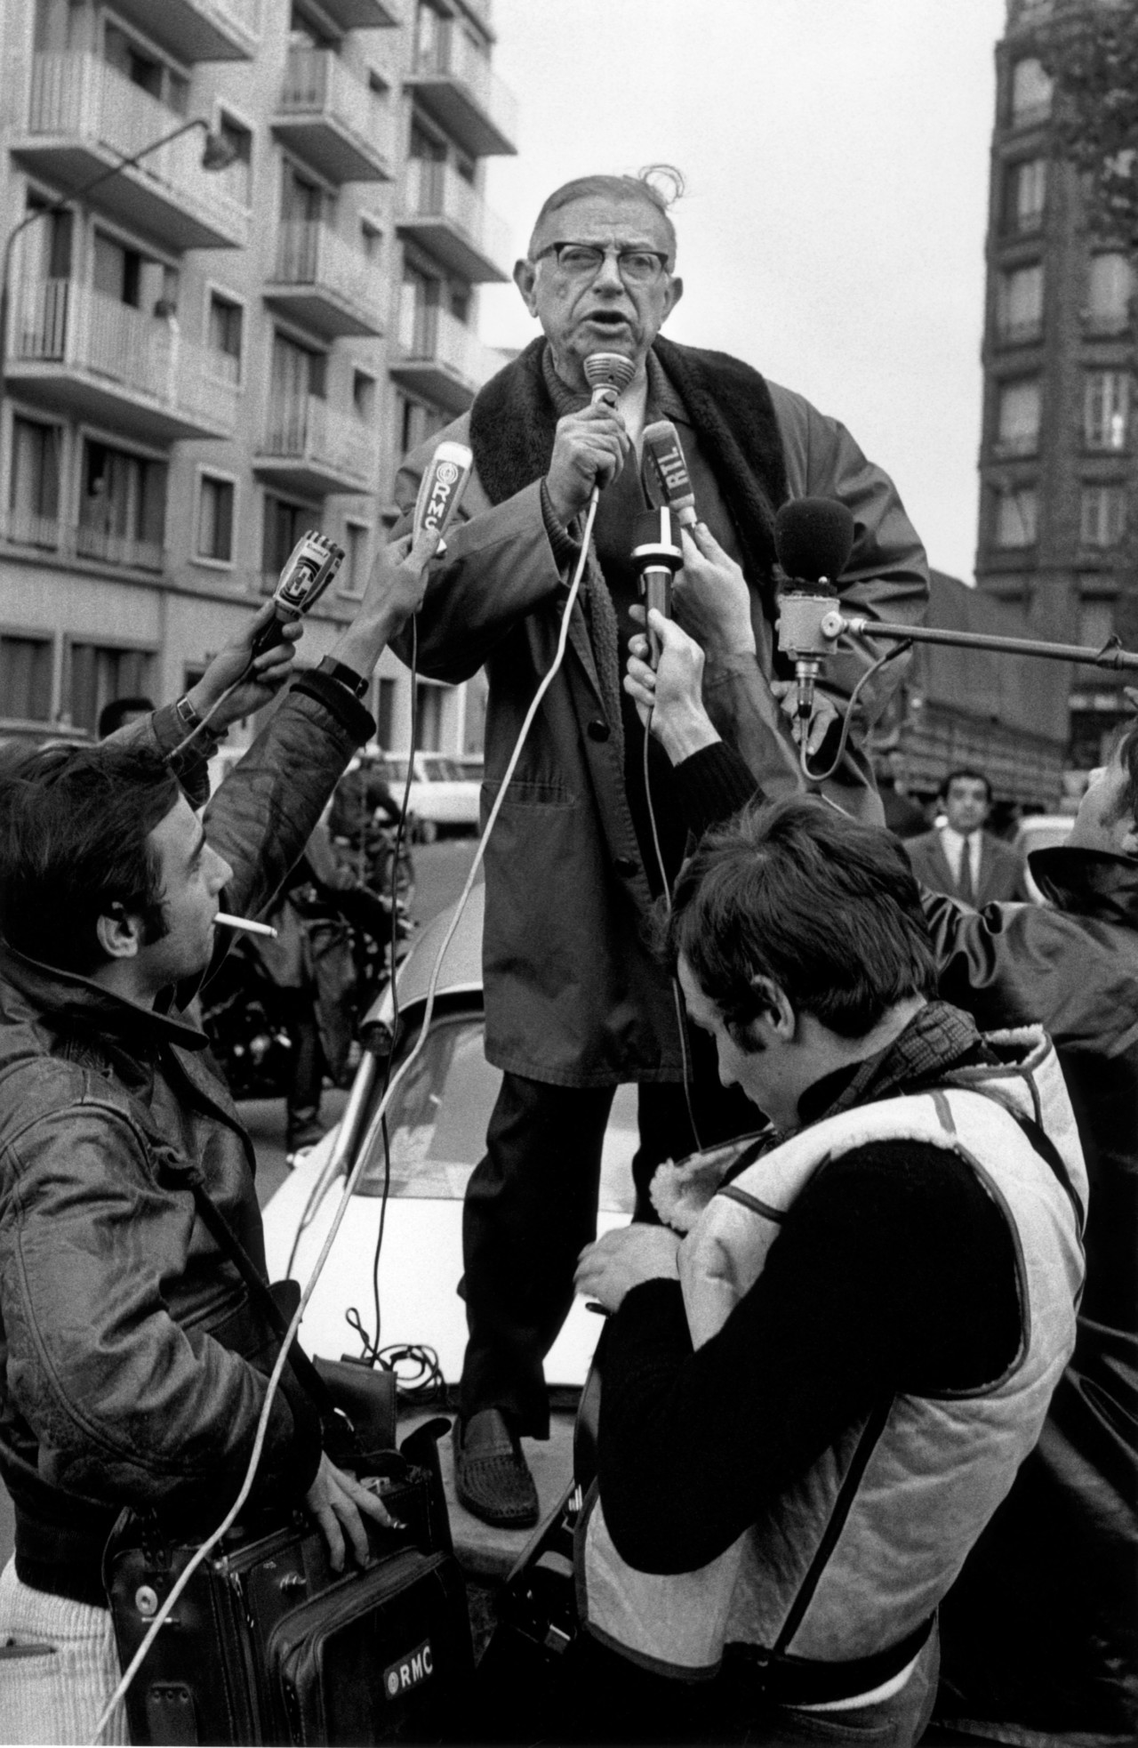
Промышленные революции и социально-политические «сдвиги»
1969 г. – идеал БРАТСТВО – «хиппи» в США (Г.Маркузе), Парижская весна 1968 г. (Ж.-П.Сартр: «Будьте реалистами – требуйте невозможного!»);
запрос на «государство всеобщего благоденствия» (скандинавская модель);
«теория конвергенции» (А.Д.Сахаров – М.С.Горбачёв);
третья промышленная революция: атомная энергия и электроника, биотехнологии, компьютеры и роботы.

Slide 12
Гегель прав?
Гегелевская диалектическая триада или отрицание отрицания.
Первоначальная свобода ничем не ограниченного капитализма первой промышленной революции обернулась рабством для наёмного труда.
Как антитеза выступила идея равенства – права на свои интересы, с которыми господствующий класс должен считаться. Особенно в ситуации, когда новые источники энергии и новые технологии получают массовое распространение, и стандарты жизни повышаются.
Наконец синтез – третья промышленная революция расширяет энергетический потенциал человечества и вместе с этим возникает запрос на особый тип государства, реализующий идею братства.

Slide 13
Survailance Capitalism
2000 г. – начало четвёртой промышленной революции, снова ключевое понятие – СВОБОДА. Интернет, информационно-коммуникационные технологии, виртуальный мир, в котором «всё позволено» даже если Бог есть. Новый – информационный капитализм, господство тех, кто собирает и продаёт информацию о поведении пользователей. Soshana Zuboff. The Age of Survailanse Capitalism. 2019.

Slide 14
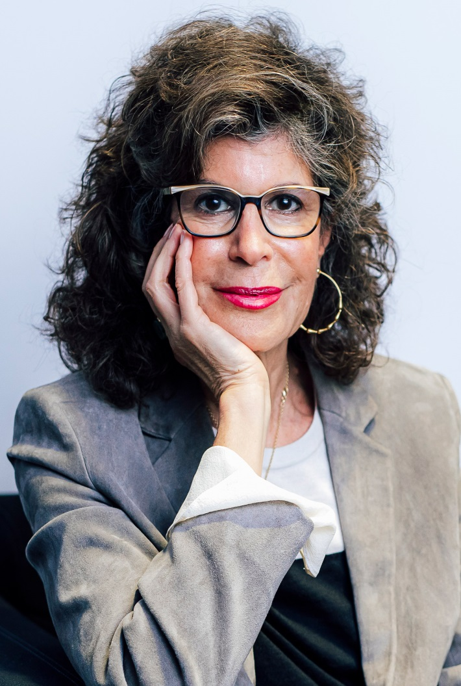
Цифровая трансформация капитализма. Шошанна Зубофф (2018)
«“Surveillance capitalism” – Надзирающий капитализм односторонне утверждает, что человеческий опыт – это бесхозное сырьё для превращения в поведенческие данные. Хотя некоторые из этих данных используются для улучшения качества продукта и его обслуживания, остальные присваиваются в качестве поведенческой прибавочной стоимости, которая поступает в продвинутый производственный процесс, известный как «машинный разум» и превращается в «предсказательные продукты», которые предугадывают, что вы сделаете сейчас, скоро или попозже. В конечном итоге эти предсказательные продукты торгуются на новой разновидности рыночной площадки для поведенческих предсказаний, которую я называю «рынками поведенческих фьючерсов». (сс.7-8)

Slide 15

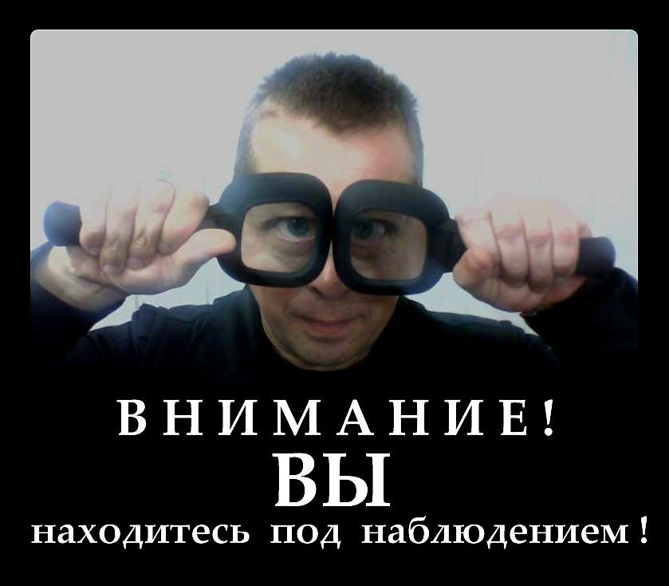
Надзирающий капитализм как способ «автоматизации» человека
Постепенно капиталисты-надзиратели осознают, что можно увеличить прибыль, если не просто предугадывать наше поведение, но подталкивать, уговаривать нас действовать стадным образом. Автоматизированные машинные процессы не только производят знание о нашем поведении, но и до определённой степени формируют его.
Отсюда – новая цель: не просто автоматизировать потоки знания о нас, но автоматизировать нас самих. На этой стадии эволюции капитализма средства производства подчиняются всё более сложным и всеохватным «средствам поведенческой модификации».

Slide 16

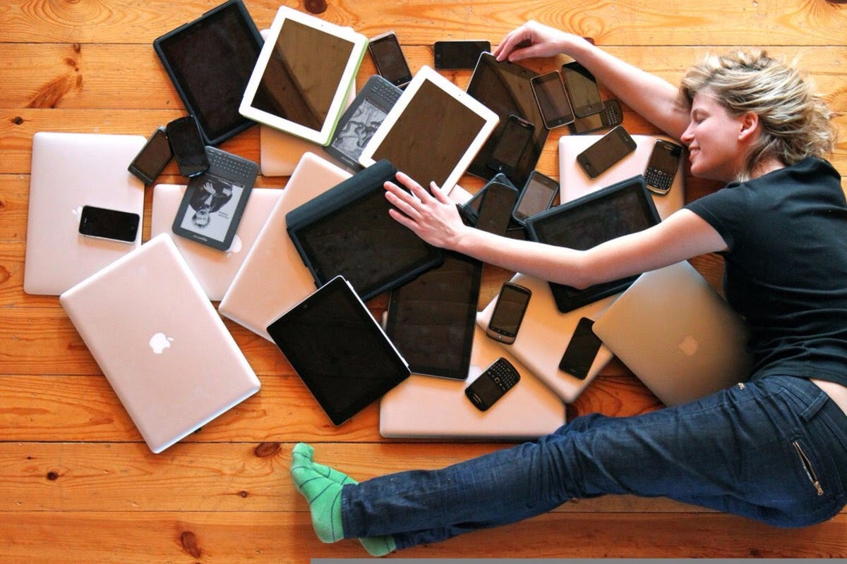
Новый вид господства, которым располагают капиталисты-надзиратели - ИНСТРУМЕНТАРИЗМ
Так надзирательный капитализм порождает новый вид господства (power) - instrumentarianism. «Инструментальное господство знает и форматирует человеческое поведение так, чтобы оно служило чужим целям. Не используя вооружения и армий, оно навязывает свою волю через автоматизированного посредника – беспрерывно множащейся вычислительной архитектуры «умных» подключённых к сетям девайсов, вещей и пространств» (с.8)

Slide 17
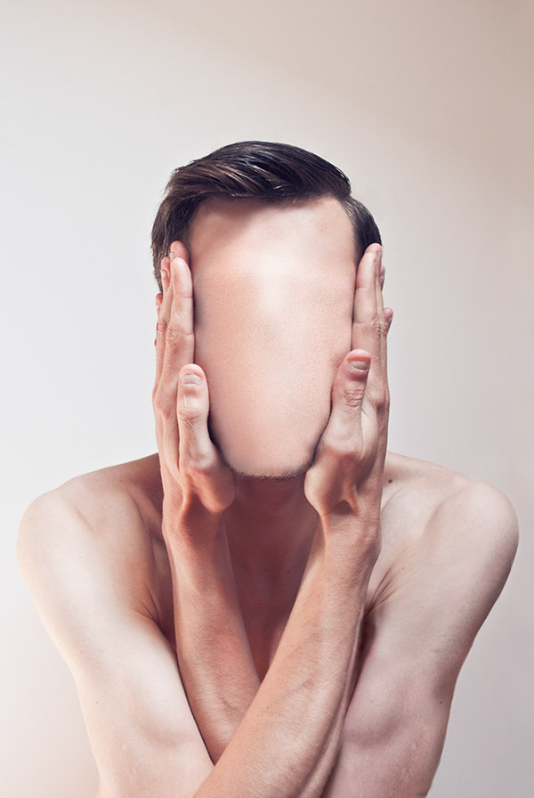
Информационная цивилизация при господстве надзирающего капитализма
«Как индустриальная цивилизация процветала за счёт Природы и сегодня это угрожает нам потерей Земли, так и информационная цивилизация, отформатированная надзирающим капитализмом и его новая инструментальная мощь будет процветать за счёт человеческой природы и будет угрожать потерей нашей человечности» (с.11).

Slide 18
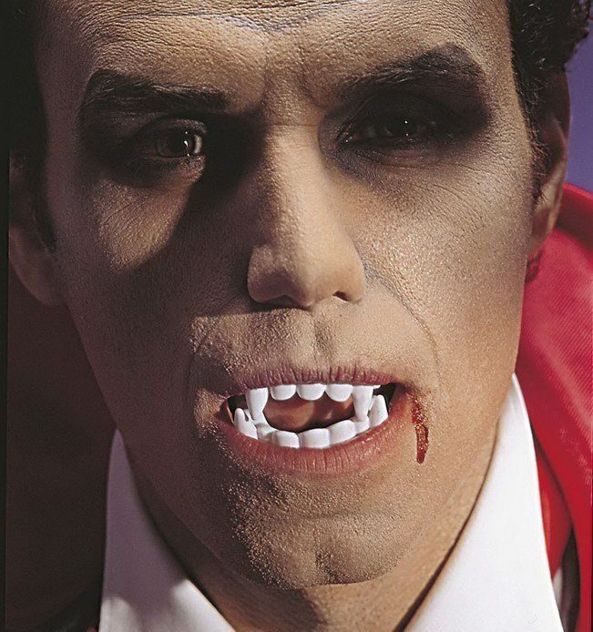
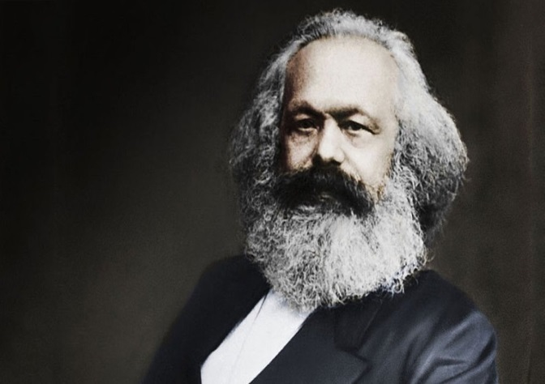
Вампиры эпохи надзирающего капитализма: Google, Amazon, Facebook, Apple, Microsoft
«Цифровизация (digital connection) становится отныне средством для чужих коммерческих целей. По своей сути надзирающий капитализм паразитичен и замкнут в самом себе.
Он возрождает старый марксов образ капитализма как вампира, который высасывает кровь из труда, но в неожиданном ракурсе.
Уже не из труда, а из каждого аспекта человеческого опыта высасывает кровь надзирающий капитализм» (с.8).

Slide 19
Два капитализма
Капитализм
Надзирающий капитализм
Необходимо различать капитализм и надзирающий капитализм. Если фирма собирает данные о нашем поведении с нашего согласия для улучшения продукта и его обслуживания – это просто капитализм.
Надзирающий капитализм и технология – не одно и тоже. Надзирающий капитализм – это логика, пронизывающая технологию и направляющая её к определённому действию. «Капиталисты-надзиратели хотят, чтобы мы думали, будто их практики – это неизбежное выражение технологий, которые они используют» (с.14).

Slide 20

Нетократия и Надзирающий капитализм
Александр Бард, Ян Зодерквист. НЕТОКРАТИЯ. Новая правящая элита и жизнь после капитализма.СПб. 2004
Shoshana Zuboff. The Age of Surveillance Capitalism: The Fight for a Human Future at the New Frontier of Power. 2019.
«При капиталистической парадигме верховное положение буржуазии базировалось на её власти при определении работы для рабочего класса. При новой парадигме нетократия управляет низшим классом, манипулируя тем, что можно назвать потребляющей деятельностью консъюмтариата, деятельностью, вызванной желаниями.
Фундаментальная разница между нетократией и консъюмтариатом состоит в том, что первая контролирует производство собственных желаний, в то время как второй подчиняется указаниям первой» (147)
«Сочетание знания и свободы работает на то, чтобы у увеличить ассиметрию власти между надзирающими капиталистами и обществами, в которых они действуют. Этот цикл будет разорван только тогда, когда мы признаем как граждане, как общества и даже как цивилизация, что надзирающие капиталисты знают слишком много, чтобы иметь отношение к свободе».

Slide 21
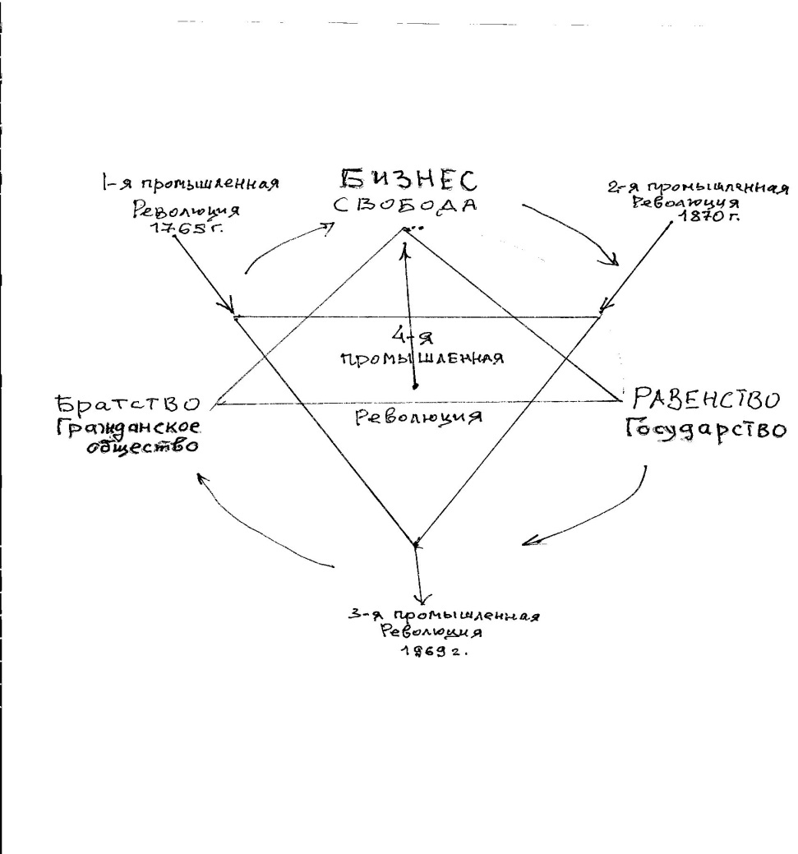
Схема движения истории за последние 250 лет

Slide 22
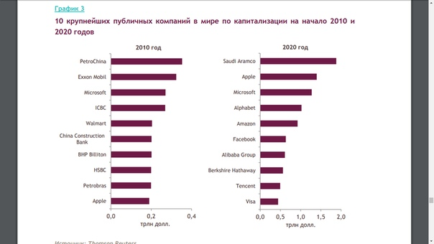
Рост «надзирателей».

Slide 23
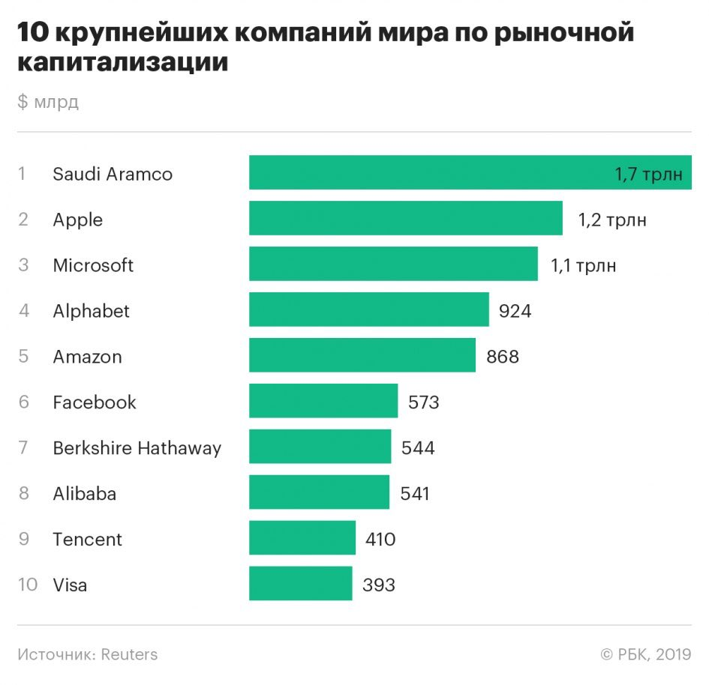
Надзиратели перед КОВИД-19

Slide 24

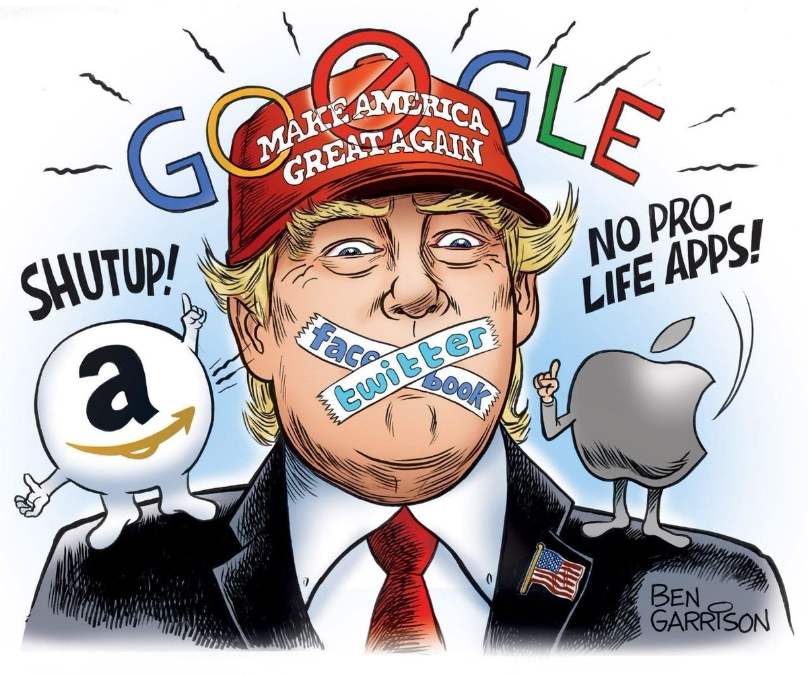
Кто здесь власть?

Slide 25
Новые горизонты «цивилизации удовольствия».
1. Онлайн-торговля и роботизированная доставка
2. Электронные и бесконтактные платежи
3. Удаленная работа
4. Дистанционное обучение
5. Телемедицина
6. Онлайн-развлечения
7. Цепь поставок 4.0
8. 3D-печать
9. Роботизация и дроны
10. 5G и информационно-коммуникационные технологии (ICT)
Yan Xiao Project Lead, Digital Trade, World Economic Forum
Ziyang Fan Head of Digital Trade, World Economic Forum LLC

Slide 26
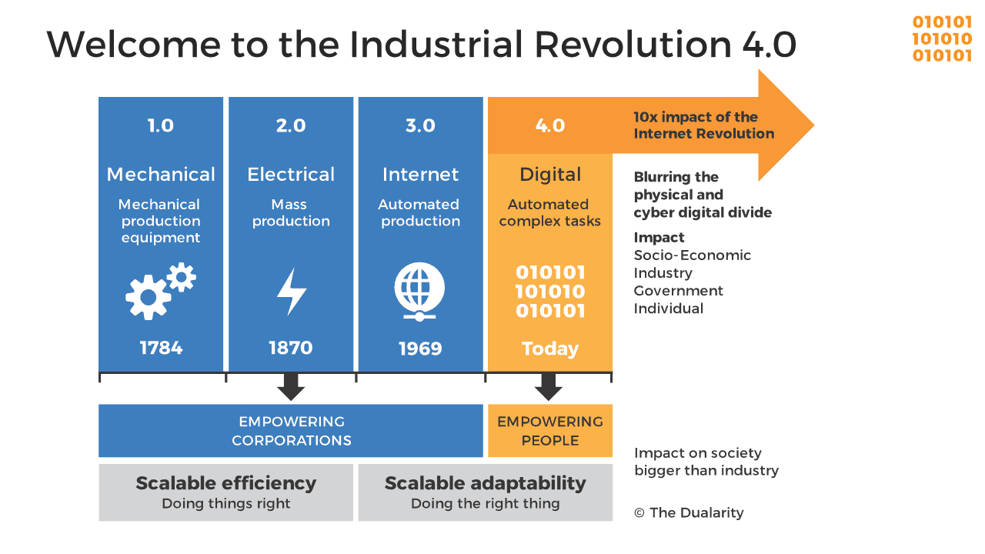
Power to the People?

Slide 27
Три дороги 4-й промышленной революции
Четвёртая промышленная революция открывает ли новые перспективы для развития народовластия?
На самом деле она предоставляет выбор из трёх путей:
- путь Свободы (для цифрового ) Бизнеса;
- путь Равенства с усилением Государства;
-путь Братства с предоставлением новых возможностей для укрепления гражданского общества.

Slide 28
Выбор для России: 3 д (ороги)
США
Китай
Евросоюз

Slide 29

Выбор России в контексте пандемии коронавируса
Путь США – минимальное регулирование с приоритетом свободы Бизнеса (цифрового преимущественно).
Путь Китая – усиление государственного контроля, чипирование одежды школьников.
Путь Евросоюза – вариации от Швеции (полная свобода и никаких ограничений) до Франции, Италии (ковидные паспорта).

Slide 30
4 цивилизационные платформы ковидно-цифровой эпохи
Четвертая
AUKUS+Япония
Промышленная
Европейский Союз
???
Россия
революция
КИТАЙ

Slide 31
Джордж Оруэлл о будущих войнах
Океания
AUKUS+Japan
Евразия
European Union (+) Russia
Остазия
People’s Republic of China

Slide 32

Последний выбор: 1984 или …. ?
СТАРШИЙ БРАТ СМОТРИТ НА ТЕБЯ!
ВОЙНА — ЭТО МИР!
СВОБОДА — ЭТО РАБСТВО!
НЕЗНАНИЕ — СИЛА!
2х2 = 5!
БОГ — ЭТО ВЛАСТЬ!
Свобода — это возможность сказать, что дважды два — четыре. Если дозволено это, все остальное отсюда следует.

Slide 33
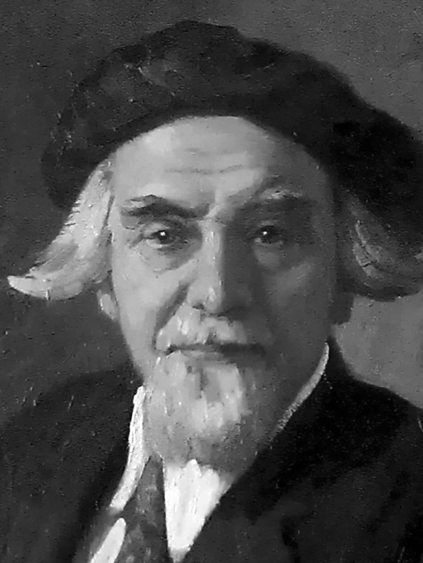
Николай Бердяев (1948 ǂ)
«САМОЕ СТРАШНОЕ В УТОПИЯХ ТО, ЧТО ОНИ СБЫВАЮТСЯ».
«УТОПИИ ВЫГЛЯДЯТ ГОРАЗДО БОЛЕЕ ОСУЩЕСТВИМЫМИ, ЧЕМ В ЭТО ВЕРИЛИ ПРЕЖДЕ. И НЫНЕ ПЕРЕД НАМИ СТОИТ ВОПРОС, ТЕРЗАЮЩИЙ НАС СОВСЕМ ИНАЧЕ: КАК ИЗБЕЖАТЬ ИХ ОКОНЧАТЕЛЬНОГО ОСУЩЕСТВЛЕНИЯ?»

Slide 34
Немножко Кафки
Правительственная комиссия по цифровому развитию под руководством Заместителя Председателя Правительства Д.Чернышенко утвердила разработанную Минэкономразвития России Концепцию развития технологий машиночитаемого права.
Автоматизация юридической сферы продолжается.
Появились новые категории:
- "машиночитаемое право" - право (изложенное специальным языком), которое может быть понятно машинам (в т.ч. искусственному интеллекту (ИИ));
- "машиноисполнимое право" - право, которое может машинами исполняться (его частный случай - "киберправосудие");
- "машинопроектируемое право" - в узком смысле (нормы права, создаваемые человеком с помощью машин), в широком смысле (нормы права, создаваемые машинами - без участия человека).

Slide 35

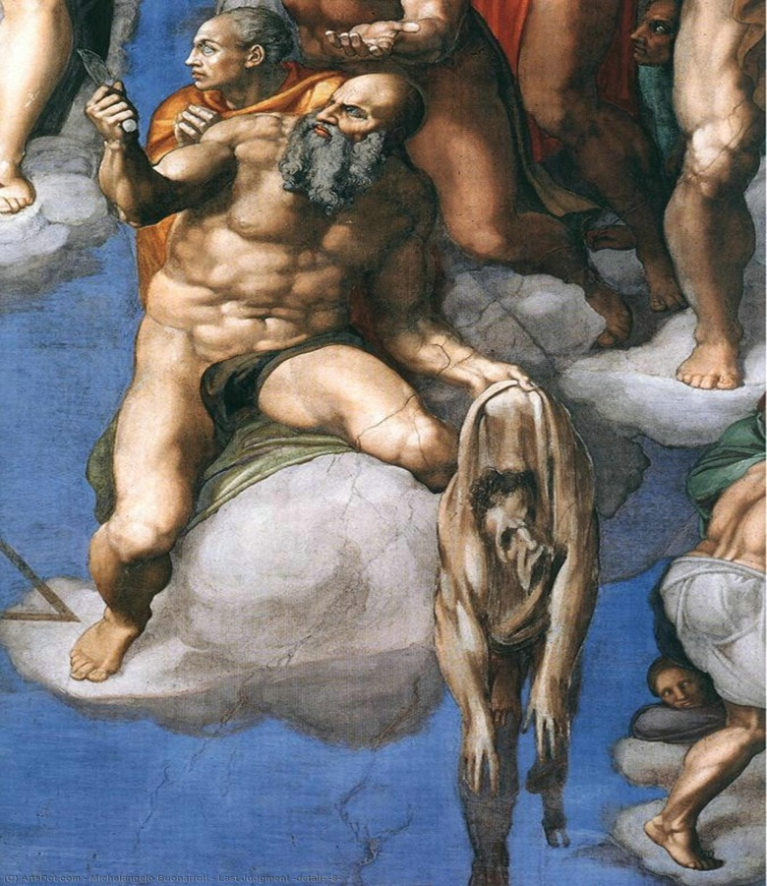
THE LAST JUDGMENT
Концепция развития технологий машиночитаемого права
Микеланджело Буонаротти
«ОДНИ МАШИНЫ (ИИ) ПИШУТ НОРМУ, ДРУГИЕ - ИСПОЛНЯЮТ ЕЁ, ТРЕТЬИ – НАКАЗЫВАЮТ ЛЮДЕЙ-НАРУШИТЕЛЕЙ ЗА НЕИСПОЛНЕНИЕ (АВТОМАТИЧЕСКИ ВЫПИСЫВАЕМЫЕ ШТРАФЫ И
ПРИМЕНЯЮТ ПРОЧИЕ МЕРЫ ВОЗДЕЙСТВИЯ; НАРУШЕНИЯ ФИКСИРУЮТСЯ КАМЕРАМИ, GPS И ИНЫМ ОБРАЗОМ).
И ОБЖАЛОВАТЬ РЕШЕНИЯ ОДНОЙ МАШИНЫ (ИИ) ВОЗМОЖНО, ЛИШЬ ОБРАТИВШИСЬ К ДРУГОЙ "ВЫШЕСТОЯЩЕЙ" - МАШИНЕ (ИИ).
ПОЛНЫЙ ЦИКЛ НОРМОТВОРЧЕСТВА И ПРАВОПРИМЕНЕНИЯ. БЕЗ УЧАСТИЯ ЧЕЛОВЕКА (!)»

Slide 36
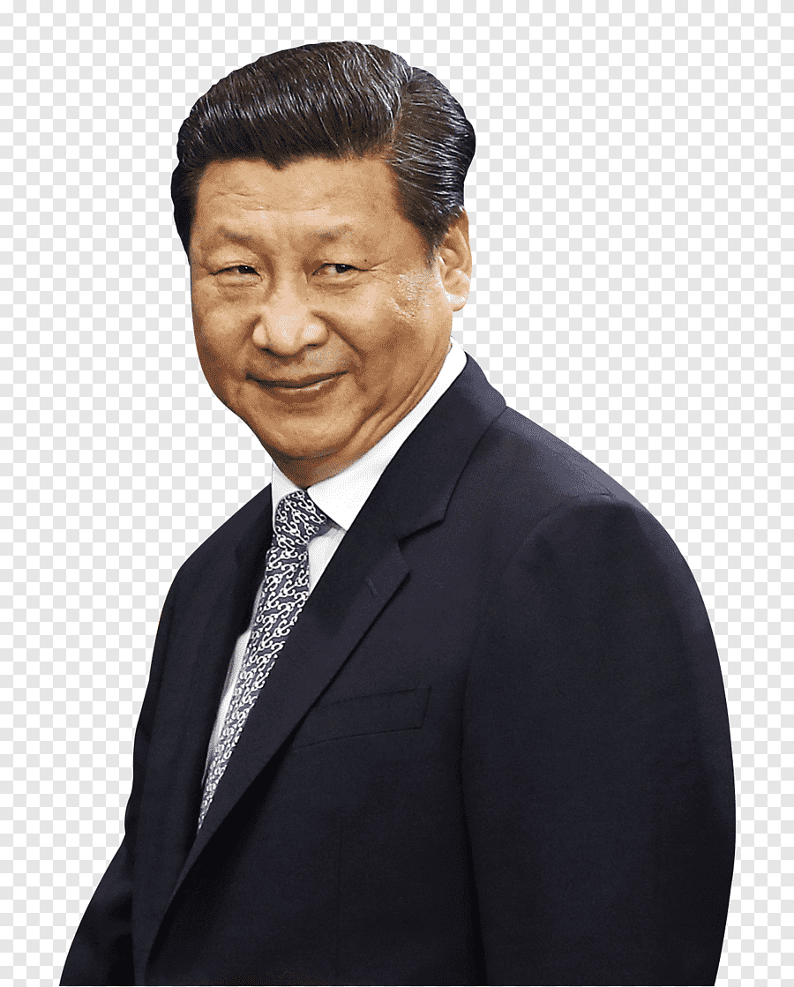
EIU’s top ten global risk scenarios
1: Worsening US-China ties force a full decoupling in the global economy
2: An unexpectedly fast monetary tightening leads to a US stockmarket crash
3: A property crash in China leads to a sharp economic slowdown
4: Tighter domestic and global financial conditions derail the recovery in emerging markets
5: New Covid-19 variants emerge that prove resistant to vaccines
6: Widespread social unrest weighs on the global recovery
7: Conflict erupts between China and Taiwan, forcing the US to intervene
8: EU-China ties worsen significantly
9: Severe droughts prompt a famine
10: An inter-state cyberwar cripples state infrastructure in major economies

Slide 37
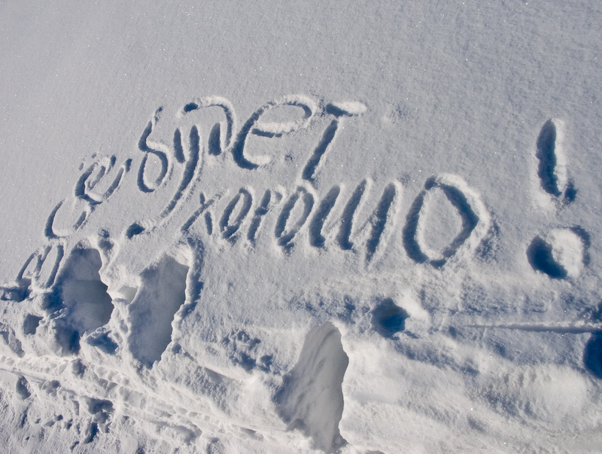
Оптимистический консерватизм

